Slide 1
NASTAVNI PREDMET-
REHABILITACIJA U SPORTU
XIII PREDAVANJE
Specifičnosti povreda karlice i kuka u sportu, evaluacija, dijagnostika, klinička slika i terapija
Prof. dr Milorad Jerkan

Slide 2
Specifičnosti povrede karlice i kuka u sportu
Prelom kostiju karlice, kuka i natkolenice nemaju veći značaj u sportsko-medicinskoj praksi.
To su retke povrede i posle njih obično se prekida takmičarska aktivnost.
Najteži prelomi i iščašenja u ovom regionu dešavaju se u motosportu, automobilskom sportu i zimskim sportovima.

Slide 3
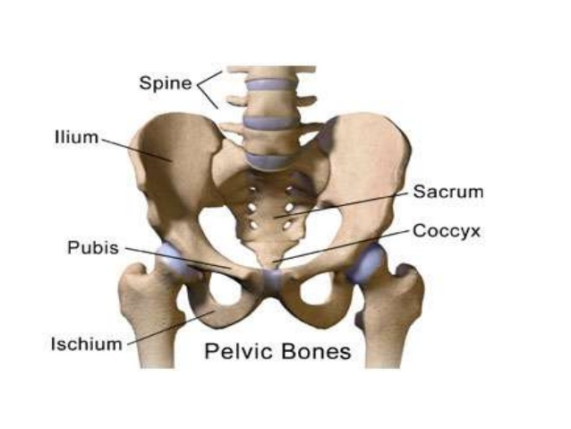
Glavni zadatak karličnog pojasa u celini je u održavanju stabilnosti i oslonca tela naročito pri izvođenju aktivnosti trupa i donjih ekstremiteta. -

Slide 4
Delovi karlice (os coxae)
Karlicu grade sve kosti karlice, zglobovi između tih kostiju, odgovarajuće veze i mišići koji se tu pripajaju.
U sastav karlice ulaze dve karlične kosti, sakralna kost (os sacrum), i kokcigealna kost (os coccygeus)
Svaka od karličnih kostiju se sastoji iz tri kosti:
1.ilijačna (os ilium)
2.sedalna (os ishii)
3.pubična ili preponska kost (os pubis)

Slide 6
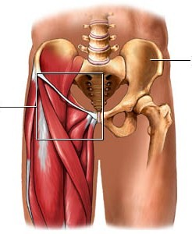
Uloga karlice
Veza donjih ekstremiteta sa trupom
Apsorpcija udaraca pri padu
Zaštita unutrašnjih organa
Težina gornjeg dela tela se prenosi preko karlične kosti na femur.
Kosti nadkolenice trpe veliko opterećenje u pojedinim stavovima tela.

Slide 7
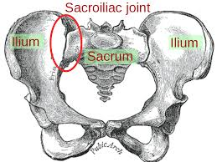
Zglobovi karlice - sakroilijačni zglob
Art.sacroiliaca - sakroilijačni zglob.
Spojene su kosti: sakralna i ilijačna.
Pokreti u ovom zglobu su:
fleksija,
ekstenzija i
torzija

Slide 8
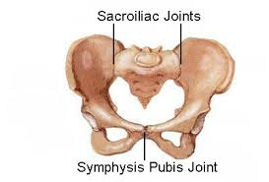
Symphisis osis pubis.
Symphisis osis pubis. (pubična simfiza)
Spoj dve pubične kosti
Sadrži disk
Pokreti: gornjeg i donjeg klizanja i pokreti odvajanja i kompresije.

Slide 9
Ligamenti karlice
Lig.iliolumbale
Lig.sacrospinale
Lig.sacrotuberale
Ligg.sacroiliaca
(anterior et posterior)

Slide 10
Pokreti karlice
Prednje naginjanje karlice
Zadnje naginjanje karlice
Bočno naginjanje karlice u levu i desnu stranu
Rotacija karlice u levu i desnu stranu

Slide 11
Pokreti natkolenice i funkcija kuka
Izvode se u zglobu kuka – art.coxofemoralis
Funkcije kuka:
Omogućuje stabilnost tela pri uspravnom položaju
Omogućuje pokretljivost donjeg ekstremiteta

Slide 12
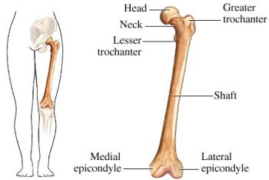
Femur – butna kost
Femur je najduža kost na telu.
Na proksimalnom delu nalazi se glava femura, a na distalnom delu nalaze se medijalni i lateralni epikondil.

Slide 13
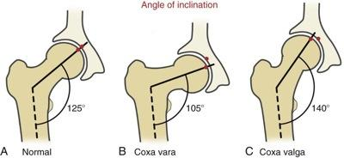
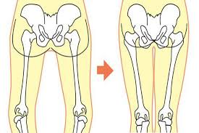
Telo femura sa vratom normalno zaklapa ugao od 120-130˚

Slide 14
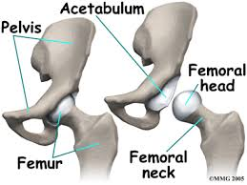
Art.coxe (art.coxofemoralis)– zglob kuka
Kokso-femoralni zglob
Proksimalna komponenta – acetabulum
Distalna komponenta – caput femoris

Slide 15
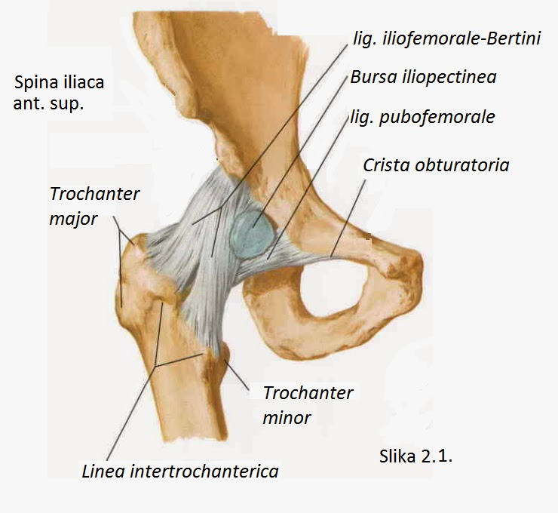

Slide 16
Pokreti u zglobu kuka
U zglobu kuka vrše se kako pokreti natkolenice prema karlici, tako o pokreti karlice prema natkolenici.
Pri hodu se smenjuju pokreti karlice sa pokretima natkolenice: u fazi oslonca jednom nogom, na nosećoj nozi su fiksirani pripoji mišića koji tada vrše pokrete karlice. U isto vreme u drugom zglobu kuka odvijaju se pokreti natkolenice pomoću mišića čiji su fiksirani pripoji na karlici.

Slide 17
Pokretljivost zgloba kuka
Loptasti oblik glave butne kosti i izdubljena sferična površina acetabuluma idealni su oblici za pokrete velike amplitude u svim ravnima.
Stvarna amplituda pokreta je međutim znatno majna od mogućnosti koštanih struktura zgloba.
To je posledica ograničenja pokreta zbog zglobne kapsule, zglobnih veza i zatezanja okolnih mišića.

Slide 18
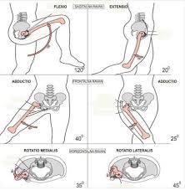
Vrste pokreta u zglobu kuka
U kuku se vrše pokreti oko velikog broja osovina u raznim ravnima.
Međutim za definisanje pokreta služimo se sa 3 ravni.
Pokreti su:
Fleksija i ekstenzija
Abdukcija i adukcija
Unutrašnja i spoljašnja rotacija

Slide 19
Fleksija i ekstenzija kuka – pokreti u sagitalnoj ravni
Oko horizontalne osovine koja se nalazi u frontalnoj ravni
Ako se smanjuje ugao koji zaklapaju karlica i natkolenica, pokret je fleksija (0-140˚).
Ako se povećava ugao, pokret je ekstenzija (45˚)
Pokret fleksije se odvija uz artrokinematički pokret – zadnje klizanje glave femura u acetabulumu i
Pokret ekstenzije uz prednje klizanje glave femura u acetabulumu

Slide 20
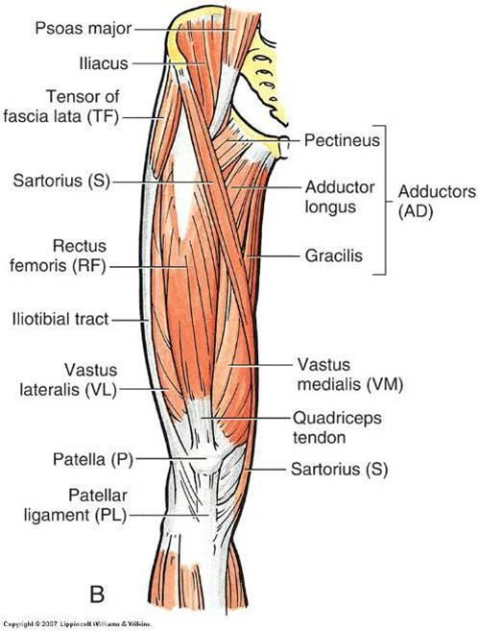
Fleksori natkolenice
m.iliopsoas
m.sartorius
m.rectus femoris
m.tensor fasciae latae
m.pectineus
m.adductor longus
m.adductor brevis

Slide 21
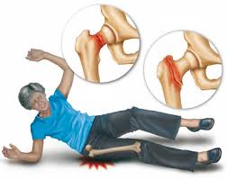
Povrede karlice, kuka i natkolenice
Za sport su značajne kostne povrede karlice nastale mehanizmom, to su pre svega prelomi pojedinih kostiju karlice bez prekida kontinuiteta karličnog prstena.
Prelomi koji daju jednostruki i dvostruki prekid kontinuiteta su veoma retki.

Slide 22
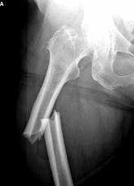
Prelomi butne kosti
Prelomi butne kosti su među ovim segmentima ipak najčešći.
Sve vrste padova direktni i snažni udarci, sudari i skokovi sa visine mogu uzrokovati prelome dijafize butne kosti.

Slide 23
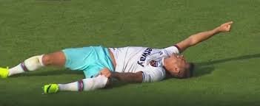
Mehanizam preloma
Mehanizam koji uzrokuje pojedine tipove preloma može biti:
snažna sila koja deluje direktno na dijafizu femura i tom prilikom nastaje poprečni ili kominutivni prelom,
indirektna sila (sila uvrtanja) kada nastaju pretežno kosti ili spiralni prelomi.

Slide 24
Lečenje preloma
Pravilno lečeni ovi prelomi kod mladih ljudi obično ne ostavljaju nikakve trajnije posledice.
Uloga sportskog lekara u ovakvim slučajevima značajna je u toliko što je neophodna pravilna prva pomoć, imobilizacija kao i obezbeđenje nastavka lečenja u adekvatnoj hirurškoj ustanovi.
Lečenje je, gotovo uvek, operativno.

Slide 25
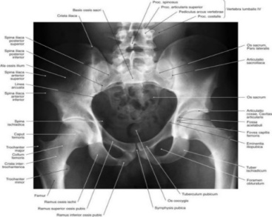
Rendgensko ispitivanje
Kod najmanje sumnje na povredu karlice, kao i kod multiplih povreda po telu povređenog koji nije pri svesti, treba napraviti snimak karlice. Obično je dovoljan standardni snimak s lica koji po potrebi može da se dopuni snimkom s boka sakrokokcigealne kosti, ukoliko se sumnja na prelom krsne ili repne kosti.
Spoljni i unutrašnji polukosi snimci karlice imaju, međutim, veći značaj kod preloma acetabuluma.

Slide 26
Scintigrafsko snimanje karlice
Scintigrafsko snimanje karlice može biti korisno kod stres preloma, kao i kod krsne i repne kosti, jer se ovi nekad teže dijagnostikuju na standardnim rendgenskim snimcima.
Izuzetno se može koristiti i kompjuterizovana tomografija (CT), koja daje izvanrednu sliku dislokacije fragmenata u horizontalnoj ravni.

Slide 27
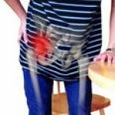
Prelom kuka
Prelome karličnog dela tela treba posmatrati kao:
a) lokalizacija preloma prsten-pojas, komplikacije su sa funkcionalnim posledicama,
b) parcijalne frakture koje ne prekidaju kontinuitet karličnog pojasa i po pravilu nisu teške,
c) prelomi koji zahvataju acetabulum i za posledicu imaju poremećaj funkcije kuka

Slide 28
Karakteristični prelomi karličnog pojasa
Karakteristični prelomi karličnog pojasa su:
1. a) prelomi prednjeg luka koji su bilateralni ili unilateralni, ili disrupcija simfize. Nema velikih dislokacija i nema skraćenje ekstremiteta sa te strane
b) prelomi prednjeg i zadnjeg luka: to je dupli vertikalni prelom po Malgagni-u. Napred prelom obe grane pubične kosti, pozadi obično sa iste strane prelomi u blizini sakroiliačnog zgloba. Ekivalenat je luksacija sakroilijačnog zgloba.
U oba slučaja sledi otvaranje ilijačne kosti u polje, kao i proksimalna migracija sa skraćenjem noge, prateći poremećaji ovih povreda su: šok, povreda abdominalnih organa, pojava velikih hematoma - pojava velikih hematoma i lezije urinarnog trakta (vesica urinaria, česta uretra)

Slide 29
Karakteristični prelomi karličnog pojasa
2. Parcijalni prelomi kuka su:
a) prelomi spine iliace anterior superior (direkna trauma ili kontrakcija muskulature) b) prelomi spine iliace anterior inferior, c) prelomi zadnjih ilijačnih bodlji, d) prelomi ilijačnih grebena, e) poprečni prelomi ilijačne kosti, f) izolovani prelomi išiona, g) izolovani prelomi sakruma, h) prelomi kokcigsa.

Slide 30
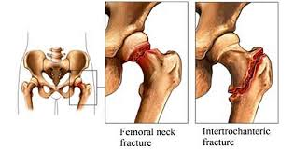
Karakteristični prelomi karličnog pojasa
Pubične luksacije sa luksacijom sakroilijačnog zgloba, ili sa prelomnom crtom u blizini njega (bilo ilijačno, bilo sacralno) obeležava se kao prelom po Cruvelie-u (ekvivalent je Malgagni-u). To je teška trauma sa velikim posledicama.

Slide 31
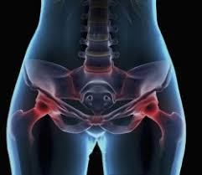
Karakteristični prelomi karličnog pojasa
Prelomi koji zahvataju acetabulum značajni su zbog funkcije kuka i zahtevaju posebnu umetnost i obučenost u njihovom zbrinjavanju.

Slide 32
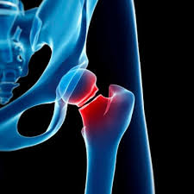
Povrede kuka
Bol se javlja u kuku i kako vreme prolazi on se pojačava i modrica se pojavljuje. Ova povreda je česta u kontaktnim sportovima sa loptom, a izazvana je udarcem ili padom na kuk.

Slide 33
Postupci kod preloma kuka
Kod svih ovih povreda (preloma) povrede su veoma teške i najvažnije je:
hitan i stručni transport,
antišok terapija sa nadoknadom cirkulišućeg volumena,
analgezijom,
imobilizacijom i
zbrinjavanjem pratećih povreda.

Slide 34
Dijagnostika
Dijagnostika mora da bude brza i što kraća (klinički pregled, Rtg, laboratorija), a hemostaza i imobilizacija brze i adekvantne. Ove povrede su veoma opasne, a smrtnost se kreće oko 30%.

Slide 35
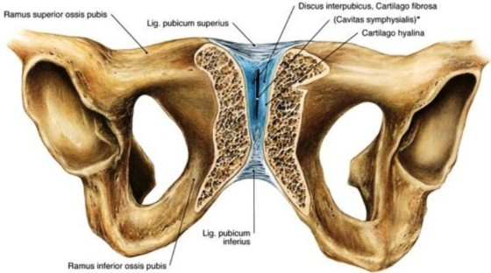
Sindrom simfize
U predelu karlice javlja se karakteristična povreda u sportskoj medicini poznata kao sindrom simfize.
Sindrom simfize nastaje usled preopterećenja u trenažnom procesu. Najčešće se javlja kod sportista koji nemaju kontinuitet u treningu, a žele da postignu dobre rezultate. Ovo bolno stanje često se javlja kod fudbalera raznih kategorija i starosti.

Slide 36
Sindrom simfize
Još 1932. godine Spinelli je primetio bolno stanje i disfunkciju femoro-ingvinalne regije. Sa profesionalizacijom sporta i uvođenjem intezivnih treninga svakodnevno, kao i odigravanja velikog broja utakmica u toku godine, vreme za oporavak je smanjeno, ili ga uopšte nema, pa ova povreda postaje jedna od dominantnih u sportu.

Slide 37
Etiopatogeneza simfize
Etiopatogeneza bolnog sindroma simfize leži u konfliktu između nejednakih mišićnih snaga dveju susednih regija: trbušnog zida i donjih ekstremiteta i neadekvatnog funkcionalnog opterećenja svih mišićno-ligamentarnih insercija u predelu pubične kosti (često srećemo naziv ovog oboljenja - pubalgija).
Bolni sindrom abdomino-ingvino-femoralnog predela, „bolest napora“, u sportu može da se definiše kao disbalans mišićnog raskršća simfize i dezekvilibrijuma, između mišićne snage trbušnog zida, njegovih slabih tački i hipertrofične muskulature donjih ekstremiteta.

Slide 38
Simptomatologija sindroma simfize
Simptomatologija sindroma simfize je karakteristična, ali ne i tipična.
Prvi bolovi se obično javljaju posle velikih i često ponavljanih opterećenja treningom i odigravanjem velikog broja utakmica u toku kratkog perioda.
Kretanje posle napornih treninga kada se igrač „ohladi“ postaje otežano, naročito stepeništem i kosim ravnima. Povređeni sportista zauzima prinudni povijen stav, a kod spavanja zauzima „uklupčan“ bočni položaj. San je isprekidan, ustajanje iz kreveta, ili sa stolice je otežano, a prvi koraci su bolni.

Slide 39
Simptomatologija sindroma simfize
I na fudbalskim utakmicama je uočeno da ako sportista na poluvremenu sedne i ohladi se, nije u stanju da nastavi utakmicu. Karakteristične tegobe su bol u predelu simfize pri kašljanju, kijanju, defekaciji, uriniranju.
Objektivnom palpacijom uočavamo bolnu osetljivost različitog intenziteta na insercijama aductora, pravog trbušnog mišića, pripoju Pupartovog ligamenta i na mestu spoja između dve pubične kosti. Palpatorno se otkrivaju tkz. “meke“ prepone. Kod kontrakcije, ili baloniranja prednjeg trbušnog zida u stojećem ili ležećem položaju, dobija se Malgaigneov kapitalan znak sa kobastičastim vretenastim izbočenjem koje se prostire od pubisa do spine iliace anterior et superior i ukazuje na postojanje atonije slabosti kose i poprečne muskulature trbušnog zida i njegovih aponevroza.

Slide 40
Simptomatologija sindroma simfize
Digitalnim pregledom ingvinalnog prstena u većem ili manjem stepenu konstatujemo njegovu proširenost i bolnost.
Zbog jakog i akutnog bola sportista ne dozvoljava pregled ingvinalnog kanala.
Pri kontrakciji prednjeg trbušnog zida uočava se jasna razlika između snage abdominalnog rektusa i bočne muskulature.
Aktivna elevacija noge u spoljnoj rotaciji i sa ekstendiranim kolenom je bolna i često neizvodljiva, sa ili bez otpora.
Adukcija kuka je limitirana bolom.
Abdukcija kuka je ograničena pojavom bola iritiran njegovom distenzijom.
Pokušaj sportiste da sedne iz dorzalnog dekubitusa, praćen je bolom na inseraciju pravog trbušnog mišića.
Antefleksija trupa sa minimalnim otporom i ekstenzija, zabacivanje trupa prema unazad, prouzrokuje vrlo jak bol.

Slide 41
Radiografija
Radiografski znaci nisu tipični, ali su karakteristični.
U odmaklom stadijumu prisutne se velike promene ovog sindroma, dok na početku bolesti radiološki nalazi su atipični i skoro neprepoznatljivi.
U razvijenom stadijumu evolucije promene su jasne, bizarnog izgleda, lako se prepoznaju i odgovaraju subjektivnim tegobama i objektivnim nalazima, što u inicijalnom stadijumu nije slučaj.

Slide 42
Kinezoološko ispitivanje
Kineziološkim ispitivanjem snage kose i poprečne muskulature trbušnog zida, pravog abdominalnog mišića i abduktora javlja se bol u predelu simfizne kosti čime se potvrđuje postojanje oboljenja.

Slide 43
Lečenje
Lečenje može biti konzervativno i operativno.
Konzervativno lečenje zahteva sledeće tretmene:
a) mirovanje od 3 do 9 meseci,
b) suzbijanje bola analgeticima i antiinflamatornim sredstvima,
c) direktna aplikacija analgetika u bolno mesto,
d) upotreba kortikostereoida,
e) dejstvom elektroterapije u cilju suzbijanja bola, g) aplikacija ultra zvučne terapije,
h) hidroterapija,
i) izometrijske i izotoničke vežbe,
j) korekcija statike,
k) rendgensko zračenje.
Pojava recidiva direktno ukazuje na potrebu hiruškog zahvata.

Slide 44
Luksacije kuka i prelomi zglobne čašice
Sa donje strane nešto slabije osigurana između ligamenta pubofemorale i ligamenta ishiofemorale, u visini useka čašice.
Slabo mesto zgloba. Snažne abdukcije noge, ređe nešto iznad, između ligamenta pubofemorale i ligamenta iliofemorale. Kada se glava butne kosti nađe na ivici čašice, ona klizne napred ili nazad i ostane sasvim odvojena od svoga ležišta, ali sasvim uz njega.

Slide 45
Zadnje luksacije
Znatno su češće. Sa manjim ili većim odvajanjem zadnje ivice acetabuluma.
To je ishijadični tip. Ilijačni tip luksacije kuka.

Slide 46
Prednje luksacije
Ako je glava butne kosti dislocirana snažnom abdukcionom silom unapred, vrat butne kosti i natkolenice zadržaće se u položaju abdukcije, spoljašnje rotacije i fleksije zgloba kuka. Opturatorni tip.
Potrebno je ostvariti sledeće pozicije povređenog:
Povređeni leži na leđima, ali je povređeni kuk izdignut u odnosu na podlogu pod uglom od 45 stepeni. Zrak pada s lica uspravno na podlogu (zadnji ¾ snimak)
Povređeni je u ventralnom položaju, a povređeni kuk je na podlozi, dok je zdrava strana odvojena od podloge pod uglom od 45 stepeni (prednji ¾ snimak). Zrak opet pada uspravno.

Slide 47
Lečenje
U prvih nekoliko časova. Izvodi se u opštoj anesteziji, a primenjuje se manevar po Bigelowu odnosno Allisu.
U slučaju donjih luksacija, kuk i koleno su presavijeni pod uglom od 90 stepeni, pa se trakcija odvija upravo na podlogu i horizontalu položene karlice.
U gonjih luksacija treba previti koleno, a pravac trakcije odvija se u pravcu koji nalaže fiksirana potkolenica.

Slide 48
Povrede mekih tkiva natkolenice
Česte su kontuzije i različite muskulotendiozne povrede, a distorzije su ređe.
Prednja bedrena bodlja-gornja, veliki trohanter, kolizionim, odnosno kontaktnim prominentni delovi zaštićuju se posebnom zaštitnom opremom.
Kontuzije rubova karličnih grebena često su uzrok privremenog onesposobljavanja sportiste, jer su veoma bolne zbog zahvatanja pripoja stalno angažovanih trbušnih i pelvitrohanternih mišića. Prilikom savijanja na suprotnu stranu. Mirovanje, hlađenje i kompresija, a zatim toplota i vežbe. Oporavak, obično traje 10-14 dana, a puna aktivnost dopušta se po iščezavanju bolne osetljivosti.

Slide 49
Kontuzije
U sportista su česte kontuzije predela velikog trohantera, pri čemu se iritira i burza koja leži između tetiva m.gluteusa maximusa im.tensora fasciae latae i vleikog trohantera.
Pored palpatorne bolne osetljivosti, postoji ograničenje fleksije, ekstenzije i rotacije, zbog pritiska iliotibijalnog traktusa na napetu burzu.
Hronično povređivanje može dovesti do stvaranja kalcifikata i trohadernog tendir itisa, što zateva uobičajene lokalne procedure u lečenju kalcifikata (toplota, injekcije kortikosteroida i lokalnog anestetika) ili u težim slučajevima, hiruršku intervenciju.

Slide 50
Škljocavi kuk
Moguće su povrede i subglutealne burze (koja leži između gluteus maksimusa i kratkih rotator zgloba kuka), kada je bol locirana dublje.
Pojava u predelu kuka kolokvijalno nazvana “škljocavi kuk” (snapping hip, clicking hip. coxa saltans). Češća je u dugoprugaša i preponaša.
Etiologija nije potpuno poznata, ali je sigurno da u nastanku te pojave igra ulogu trohanterni burzitis, zadebljanje zidova burze i neobična pokretljivost m.tensor fasciae latae, što se ispoljava čujnim preskakanjem iliotibijalnog traktusa preko velikog trohantera, odnosno burze.
Kada se sa flektiranim kolenom izvrši aktivna unutrašnja rotacija kuka, odnosno kada se kuk flektira, adducira i rotira put unutra. Pojava nije bolna, ali je neprijatna i zamorna, naročito u preponaša.

Slide 51
Distorzije
Distorzije – bol u preponi, a ređe i pozadi na glutealnoj projekciji kuka. Pri pokretima rotacije protiv otpora.
Muskulotendinozne povrede u traumatologiji ovih regiona. Direktni ili indirektni mehanizmi uzrokuju alteracije tetivnih pripoja, tendioznih i muskulotendioznih delova, kao i mišićnih tela. Povrede mišićnih karličnih pripoja i povrede mišića zadnje i unutrašnje lože posebno su obrađene

Slide 52
Povrede mišića prednje lože
Povrede mišića prednje lože (M.quadriceps) u sportskomedicinskoj praksi, odsustvovanja i takmičarske neaktivnosti.
Po mehanizmu su direktne i indirektne, a po stepenu su: nagnječenja ili kontuzije, istegnuća ili distenzije, laceracije i rupture.
Povrede mišića su kontuzije. U dubinu, uzrokuju različite stepene hemoragije (hematom), a supstance oslobođene nagnječenjem mišića uzrokuju hemijske iritacije. Inicijalni znaci kontuzije kvadricepsa su bol i otok, koji nekad može biti značajan. Muskulatura tada gubi uobičajen reljef. Palpatorno se može utvrditi lokalizacija povrede. Utvrđuje se da je fleksija kolena smanjena, jer se povređeni kvadriceps ne izdužuje (Hirata test). Ovo smanjenje fleksije utvrđuje se merenjem razdaljine pete od butane na povređenoj i zdravoj nozi.
Do kolena , pa se može dobiti utisak da se radi o traumatskom sinovitisu kolena. Lečenje: 4-6 nedelja.

Slide 53
Povrede aduktorne kože
Povrede aduktora spadaju u najčešće sportske povrede butnih mišića. Privođenje buta kao i to da deluju kao pomoćni fleksori i spoljni rotator, ova grupa mišića najčešće se povređuje indirektnom traumom, dejstvom snažne i iznenadne eksterne rotacije i abdukcije buta. Fudbalu i ragbiju, a nešto ređe kod atletičara na visokim preponama.
Mehanizam afekcija aduktornih pripoja su entenzični, ali mogu biti i kontuzioni sa periostalnom reakcijom. Kalcifikacije insercije. Lokalizovane u prednjim vlaknima medijalnog kolateralnog ligamenta.
M.Stieda-Pellegrini čak i kad su radiološki evidentne, retko su uzrok potpune takmičarske neposobnosti i najčešće ne zahtevaju operativno lečenje.
Kod rupture aduktora u srednjem delu mišićnog tela katkad se formira intermuskulaturni hematom koji je tako masivan da se pod dejstvom gravitacije može spustiti na niže u predeo medijalnog kondila pa ekzimoze kao i docnije lokalne induracije mogu biti pogrešno povezane sa povredama samog kolena.

Slide 54
Povrede mišića zadnje lože natkolenice
Zadnje lože natkolenice spadaju u najčešće, najupornije i najteže mišićne povrede u sportu.
Inspekcijom i palpacijom pogledati zadnju ložu dok pacijent leži potrbuške potpuno relaksiranih mišića.
Potom se povređeni sportista okreće na leđa i podiže noga sa ekstendiranim kolenom u pasivnu fleksiju kuka do 90 stepeni. Sveže rupture ili ožiljka, kao i eventualna funkcionalna nemoć.

Slide 55
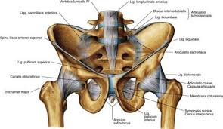
Hvala na pažnji

